Slide 1

Sigma-K
Aggregate the knowledge.
小组成员：蔡文蒨 黎欣鑫

Slide 2
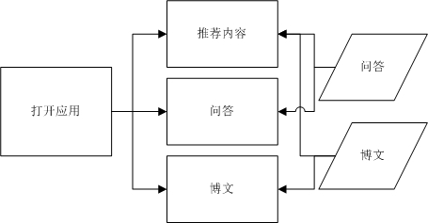
项目简介
该app主要面向高校师生和个人学习者的一个学科知识交流平台。在各个学科、专业分类之上，构建问答模块和专栏博文模块。

Slide 3
主要功能
注册账号、登陆账号等常规操作；
发布问题、发布博文、回答问题、发表评论；
点赞内容、反对内容、关注用户等；
查看浏览信息等……
界面配色比较舒适，视觉体验较好
做的不是很精细，有点粗糙
功能不够完善，用户体验一般
用户体验

Slide 4
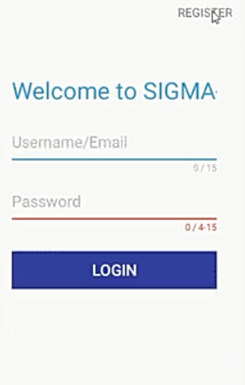

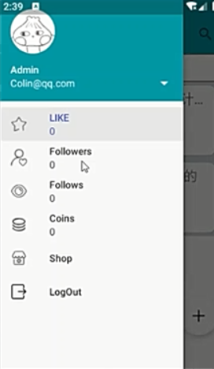
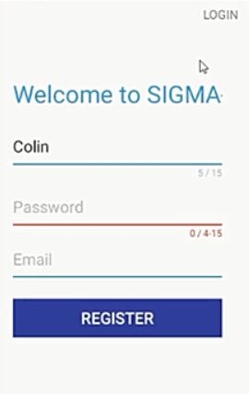
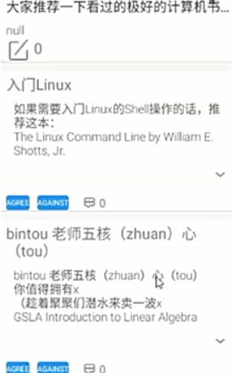
界面设计

Slide 5
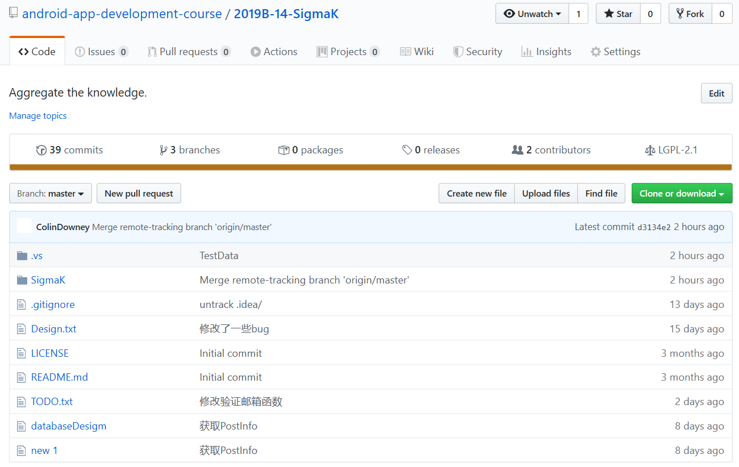
app开发

Slide 6
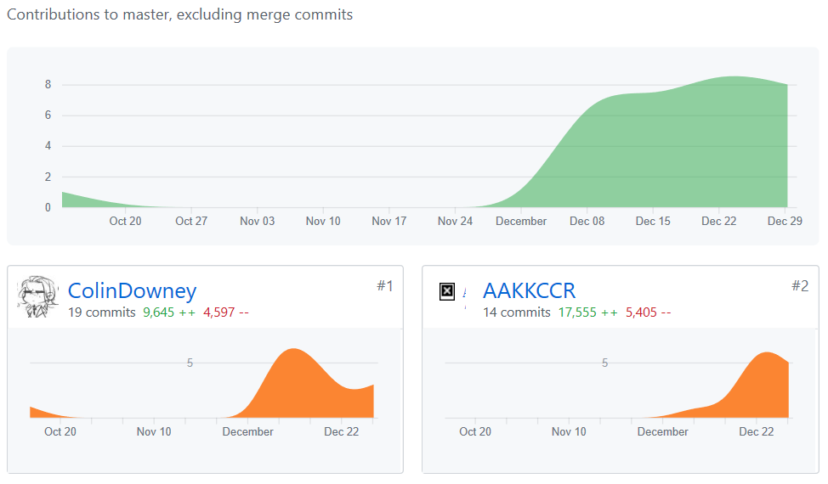
app开发的工作量和技术难度

Slide 7
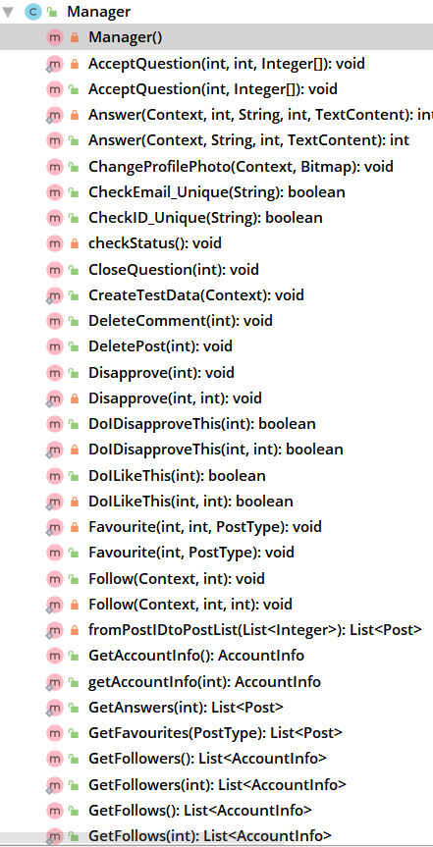
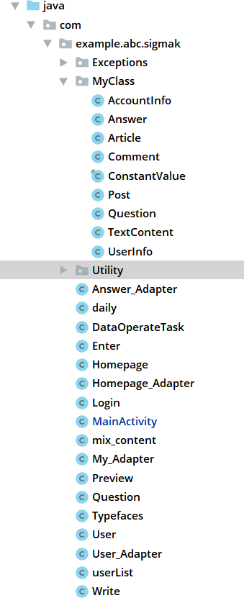
实现设计 团队分工

Slide 8
健壮性
对各项来自用户的输入进行检查；
后端严格控制对数据库的读写权限及写入检查，防止数据污染；
对出现的异常有友好的提示；
对软件使用流程进行测试。

Slide 9

谢谢聆听 : )

